Slide 1
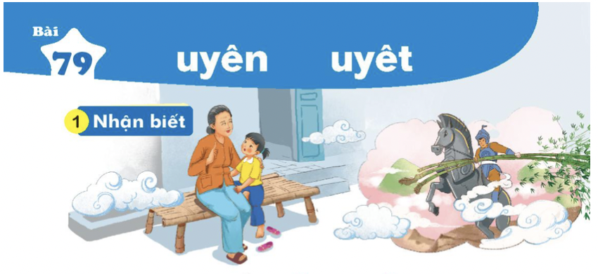
uyên
Bà kể chuyện hay tuyệt
uyêt

Slide 2

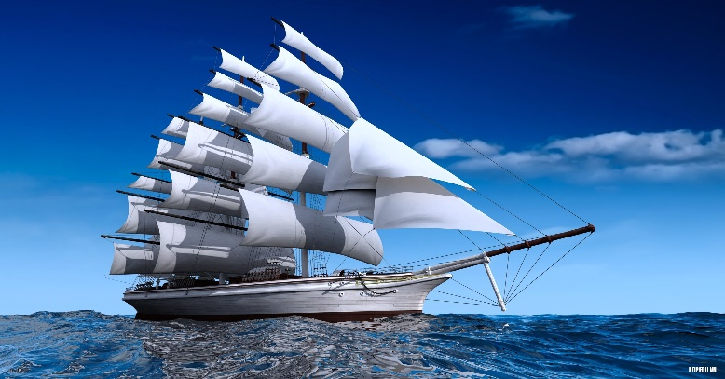
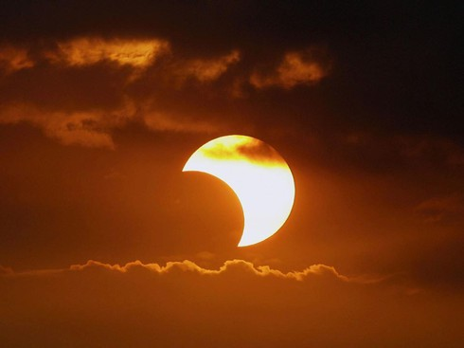
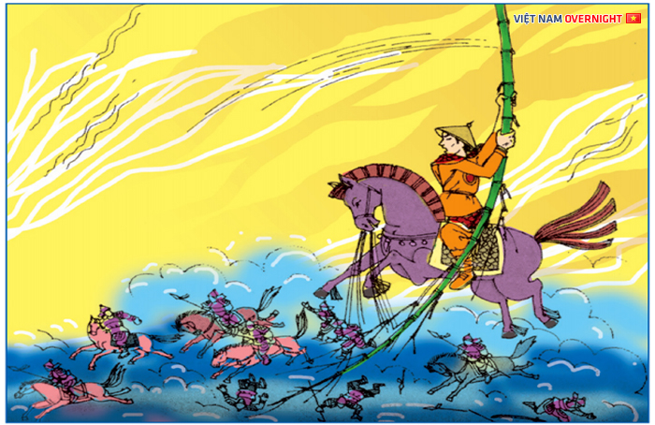
uyên
uyêt
ch | uyên
chuyện
chuyến
luyện
thuyền
truyện
duyệt
khuyết
tuyết
tuyệt
con thuyền
trăng khuyết
truyền thuyết

Slide 3

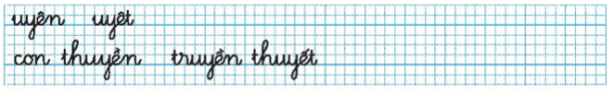

Slide 4
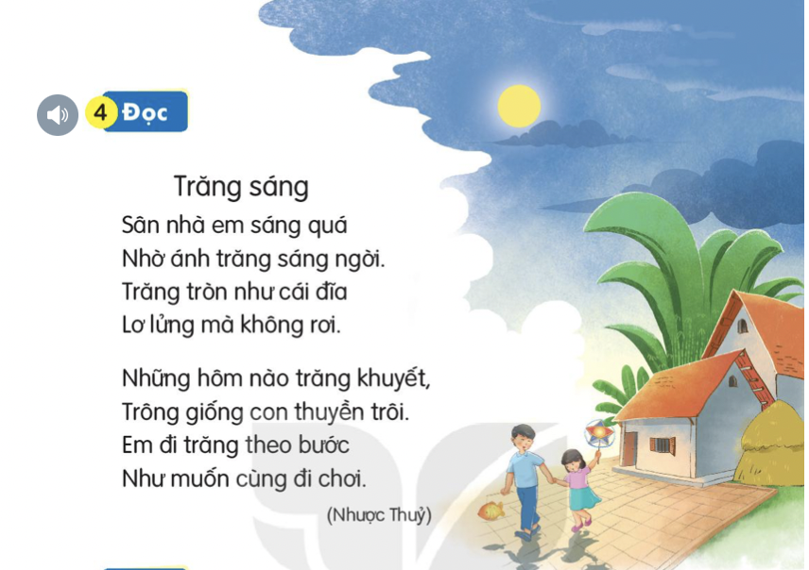
Trăng sáng
Sân nhà em sáng quá
Nhờ ánh trăng sáng ngời.
Trăng tròn như cái đĩa
Lơ lửng mà không rơi.
Những hôm nào trăng khuyết,
Trông giống con thuyền trôi.
Em đi trăng theo bước
Như muốn cùng đi chơi.
(Nhạc Thuỷ)

Slide 5
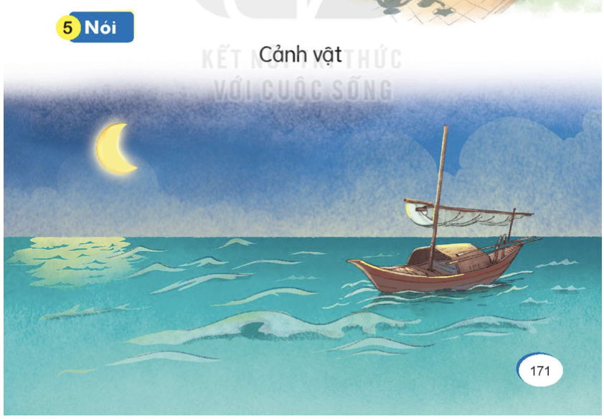
Cảnh vật

